Slide 1
TRƯỜNG TIỂU HỌC ÁI MỘ A
Bài giảng điện tử Đạo đức lớp 3
Tên bài: Giữ lời hứa (tiết 3)

Slide 2
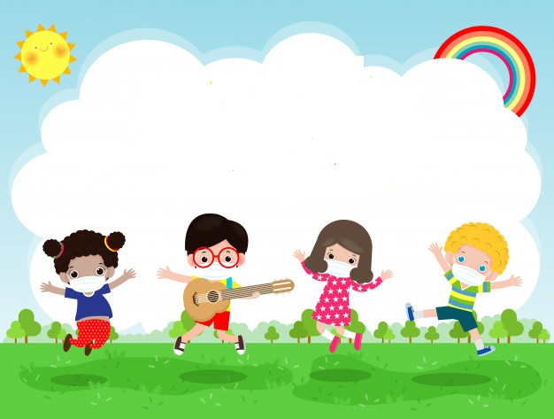
KHÁM PHÁ

Slide 3
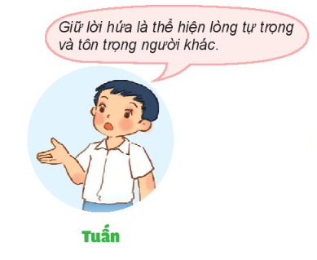
1
Em đồng tình hoặc không đồng tình với ý kiến nào dưới đây? Vì sao?

Slide 4
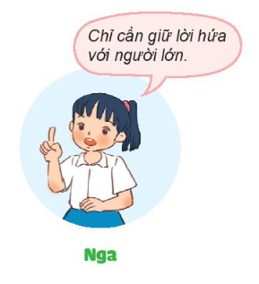
1
Em đồng tình hoặc không đồng tình với ý kiến nào dưới đây? Vì sao?

Slide 5
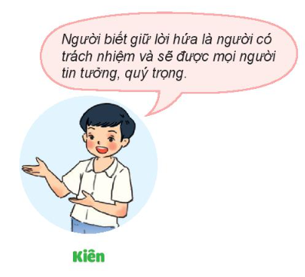
1
Em đồng tình hoặc không đồng tình với ý kiến nào dưới đây? Vì sao?

Slide 6
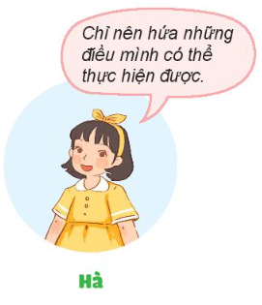
1
Em đồng tình hoặc không đồng tình với ý kiến nào dưới đây? Vì sao?

Slide 7
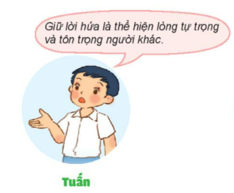
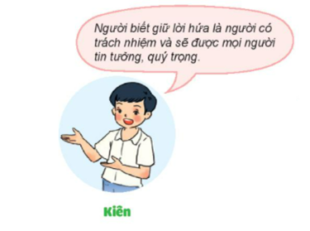
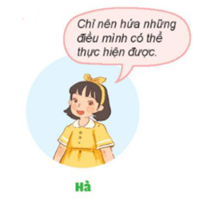
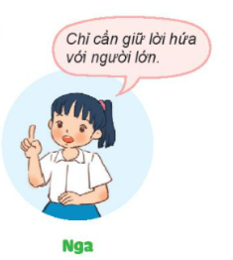
1
Em đồng tình hoặc không đồng tình với ý kiến nào dưới đây? Vì sao?
Em đồng tình với ý kiến của Tuấn, Kiên, Hà và không đồng tình với ý kiến của Nga vì chúng ta cần giữ lời hứa với tất cả mọi người xung quanh chứ không phải chỉ cần giữ lời hứa với người lớn.

Slide 8
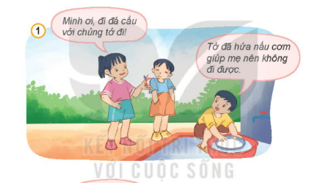
2
Nhận xét về việc giữ lời hứa của các bạn trong mỗi bức tranh dưới đây.
Hoạt động nhóm
Bạn Minh là người biết giữ lời hứa, vì bạn đã nấu cơm giúp mẹ nên đã từ chối không đi đá cầu với các bạn.

Slide 9
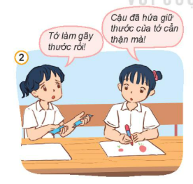
2
Nhận xét về việc giữ lời hứa của các bạn trong mỗi bức tranh dưới đây.
Bạn nữ chưa giữ đúng lời hứa, vì bạn đã hứa giữ thước cẩn thận nhưng vẫn làm gãy.

Slide 10
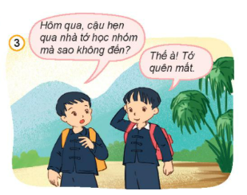
2
Nhận xét về việc giữ lời hứa của các bạn trong mỗi bức tranh dưới đây.
Bạn nam không giữ lời hứa, vì đã hẹn sang nhà bạn học nhóm nhưng lại không sang.

Slide 11
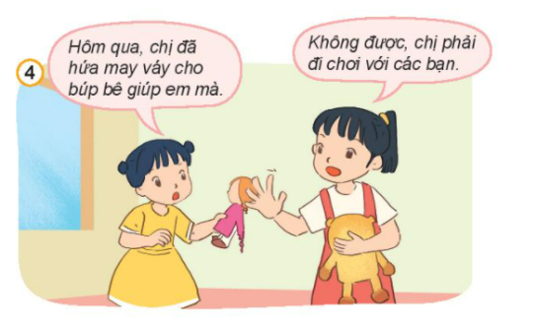
2
Nhận xét về việc giữ lời hứa của các bạn trong mỗi bức tranh dưới đây.
Chị chưa giữ lời hứa với em, vì chị đã hứa với em may váy cho búp bê giúp em nhưng lại không làm mà đi chơi với các bạn.

Slide 12
3
Xử lí tình huống

Slide 13
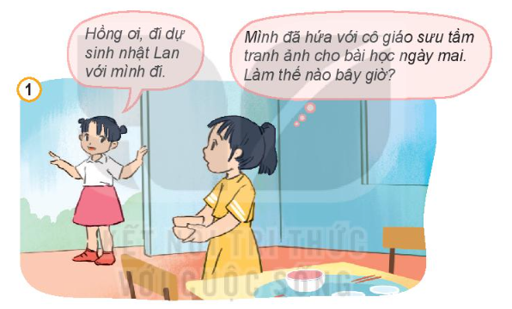
Tình huống 1: Nếu em là Hồng em sẽ từ chối đi dự sinh nhật Lan với bạn và ở nhà hoàn thành nhiệm vụ sưu tầm tranh ảnh cho buổi học ngày mai.

Slide 14
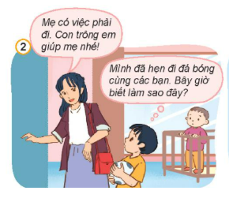
Tình huống 2: Em sẽ xin lỗi các bạn vì không đi đá bóng được như đã hứa và ở nhà trông em cho mẹ đi có việc.

Slide 15
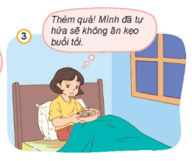
Tình huống 3: Em sẽ không ăn kẹo và để ngày mai ăn vì em đã hứa với chính mình sẽ không ăn kẹo vào buổi tối.

Slide 16
Vận dụng

Slide 17
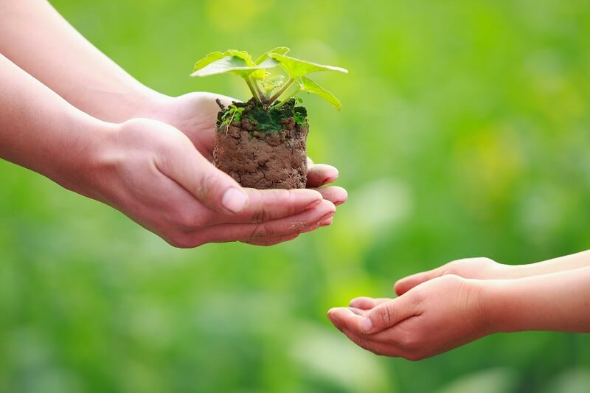
12
Chia sẻ về những điều em đã hứa với người khác. Khi đó, em đã thực hiện lời hứa của mình như thế nào?
Em cảm thấy như thế nào khi thực hiện hoặc không thực hiện được lời hứa?

Slide 18
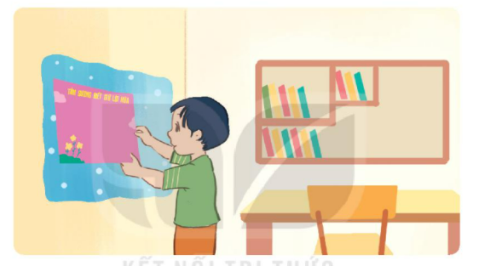
2
Sưu tầm một số câu chuyện về tấm gương biết giữ lời hứa.

Slide 19
“Giữ lời hứa”
Bác Hồ là vị lãnh tụ vĩ đại, là người cha già kính yêu của dân tộc Việt Nam. Hình ảnh của Người được lưu giữ trong trái tim mỗi người Việt Nam. Hơn bốn mươi năm Bác đã đi xa nhưng Bác vẫn mãi là tấm gương sáng cho hàng triệu người dân Việt Nam và thế giới.
Hồi ở Pác Pó, Bác Hồ sống rất chan hòa với mọi người. Một hôm được tin Bác đi công tác xa, một trong những em bé thường ngày quấn quýt bên Bác chạy đến cầm tay Bác thưa:
- Bác ơi, Bác đi công tác về nhớ mua cho cháu một chiếc vòng bạc nhé!
Bác cúi xuống nhìn em bé âu yếm, xoa đầu em khẽ nói:
- Cháu ở nhà nhớ ngoan ngoãn, khi nào Bác về Bác sẽ mua tặng cháu.
Nói xong Bác vẫy chào mọi người ra đi. Hơn hai năm sau Bác quay trở về, mọi người mừng rỡ ra đón Bác. Ai cũng vui mừng xúm xít hỏi thăm sức khỏe Bác, không một ai còn nhớ đến chuyện năm xưa. Bỗng Bác mở túi lấy ra một chiếc vòng bạc mới tinh trao tận tay em bé – bây giờ đã là một cô bé. Cô bé và mọi người cảm động đến rơi nước mắt. Bác nói:
- Cháu nó nhờ mua tức là nó thích lắm, mình là người lớn đã hứa thì phải làm được, đó là "chữ tín". Chúng ta cần phải giữ trọn niềm tin với mọi người.

Slide 20
3
Thực hiện giữ lời hứa trong cuộc sống hàng ngày.

Slide 21
Củng cố - dặn dò

Slide 22
Hẹn gặp lại các em!

